Slide 1
আস্‌সালামু আলাইকুম
সবাইকে জানাই শুভেচ্ছা

Slide 2
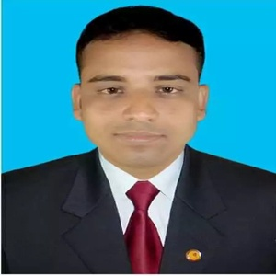
শিক্ষক পরিচিতি
মোঃ এনামুল হক
সহকারি শিক্ষক (বাংলা)
চলিতার আব্দা আফছার তালুকদার মহিলা দাখিল মাদ্রাসা
চুনারুঘাট, হবিগঞ্জ।
enamul2116690@gmail.com

Slide 3
পাঠ পরিচিতি
বিষয় – বাংলা
শ্রেণি -8ম
অধ্যায় - গদ্য
(এবারের সংগ্রাম স্বাধীনতার সংগ্রাম)
সময় - 20 মিনিট

Slide 4
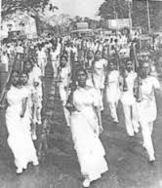
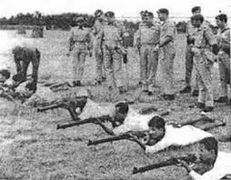
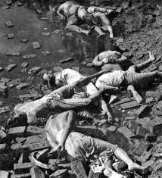
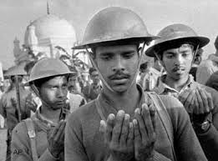
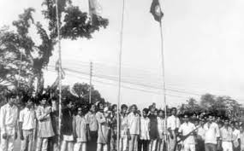
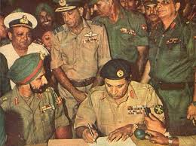
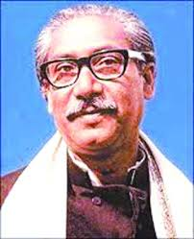
শিক্ষার্থীরা তোমরা ছবি গুলোদেখো।

Slide 5
ভিডিও দেখে বলি...

Slide 6
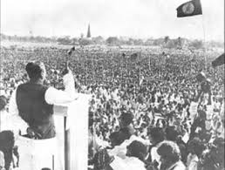
চিত্রটি তে কি দেখছি

Slide 7
আজকের পাঠের আলোচ্য বিষয় -
এবারের সংগ্রাম স্বাধীনতার সংগ্রাম
শেখ মুজিবুর রহমান

Slide 8
শিখন ফল
এ পাঠ শেষে শিক্ষার্থীরা...
*বাংলাদেশের স্বাধীনতার মহানায়কের নাম এবং তাঁর সংক্ষিপ্ত জীবন পরিচিতি বলতে পারবে।
*নতুন নতুন শব্দের অর্থসহ বাক্য তৈরি করতে পারবে।
*১৯৭১ সালের ৭ই মার্চের ভাষণের গুরুত্ব ব্যাখ্যা করতে পারবে।

Slide 9
জাতির জনক বঙ্গবন্ধু শেখ মুজিবুর রহমান
জন্ম-১৭/৩/১৯২০
স্বাধীনতার ঘোষক
১৯৭১সালের নায়ক
মৃত্যু- ১৫/৮/১৯৭৫

Slide 10
বিষয়বস্তু
পাকিস্তানি ঔপনিবেশিক রাষ্ট্রকাঠামো ভেঙ্গে বাঙালির সার্বিক মুক্তি অর্জনের লক্ষে ১৯৬৬ সালে বঙ্গবন্ধু শেখ মুজিবুর রহমান ছয়দফা কর্মসূচি ঘোষণা করে কারাবরণ করেন। ১৯৭০ সালের সাধারণ নির্বাচনে বঙ্গবন্ধুর নেতৃত্বে আওয়ামী লীগ অর্জন করে নিরঙ্কুশ বিজয়। তবুও পাকিস্তানি শাসকগোষ্ঠি বাঙ্গালিদের হাতে ক্ষমতা হস্তান্তর না করে ষড়যন্ত্রের পথ বেছে নেয়। ১৯৭১ সালের ২রা মার্চ থেকে বঙ্গবন্ধুর আহবানে বাংলায় অসহযোগ আন্দোলনের ধারাবাহিকতায় ৭ই মার্চ ১৯৭১ এ ঢাকার রেসকোর্চ ময়দানে( বর্তমান সোহরাওয়ার্দি উদ্যান) প্রায় দশ লক্ষ লোকের উপস্থিতিতে বঙ্গবন্ধু শেখ মুজিবুর রহমান ১৮ মিনিটের ঐতিহাসিক ভাষণ দেন। এই ভাষণ ৭ মার্চের ভাষণ হিসেবে বিখ্যাত। বঙ্গবন্ধুর এই ভাষণটিকে আমেরিকার প্রেসিডেন্ট আব্রাহাম লিংকনের ঐতিহাসিক গেটিসবার্গ ভাষণের সঙ্গে তুলনা করা হয়।

Slide 11
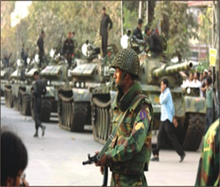
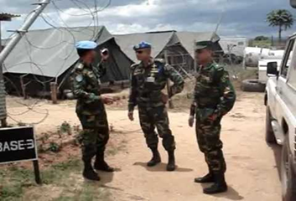
এসো নূতন শব্দের অর্থ জেনে বাক্য তৈরি করি...
মার্শাল- ল
সামরিক আইন
বাক্যঃ পাকিস্তানে গনতান্ত্রিক শাসন প্রক্রিয়া নস্যাৎ করার জন্য ১৯৫৮ সাল থেকে আইয়ুব খান ‘মার্শাল- ল’ জারি করে দশ বছর রেখেছিলেন।
ব্যারাক
সেনাছাউনি
বাক্যঃ শেখ মুজিবুর রহমান পাকিস্তানি সেনাদের ব্যারাকে ফিরে যেতে বলেছিলেন।
রাউন্ড টেবিল
গোল টেবিল
বাক্যঃ সাধারণত মিটিং বা কনফারেন্স এর জন্য রাউন্ড টেবিল ব্যবহৃত হয়ে থাকে।

Slide 12
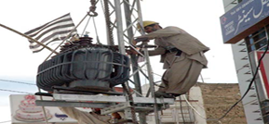
ওয়াপদা
পানি ও বিদ্যুৎ উন্নয়ন কর্তৃপক্ষ
বাক্যঃ ওয়াপদা হাজার হাজার মানুষের কর্মসংস্থানের ব্যাবস্থা করে দিয়েছে।
সংবিধান
শাসনতন্ত্র
বাক্যঃ ১৯৭২ সালে বাংলাদেশের সংবিধান রচনা করা হয়।

Slide 13
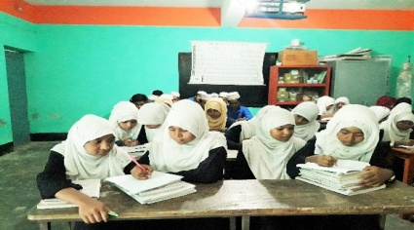
জোড়ায় কাজ
‘মার্শাল-ল, ব্যারাক, সংবিধান’– শব্দগুলো দিয়ে অর্থসহ বাক্য তৈরি কর।

Slide 14
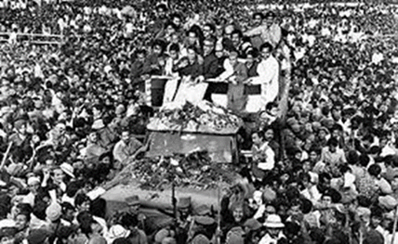
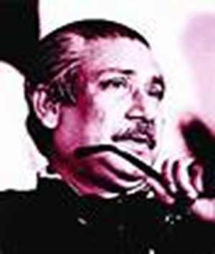
পাঠ বিশ্লেষণ
বঙ্গবন্ধু বাঙালি জাতির অর্থনীতি, রাজনীতি, সাংস্কৃতিক মুক্তির লক্ষে ছিলেন নিবেদিত প্রাণ। তিনি ১৯৫২ সালের ভাষা আন্দোলন, ১৯৬৬ সালের ছয় দফা আন্দোলন, ১৯৬৯ সালের গণভ্যূত্থান তথা বিভিন্ন আন্দোলনে নেতৃত্ব দিয়ে এসেছেন । ৬৯-এর গণভ্যুত্থানের প্রেক্ষাপটে পাকিস্তানের সামরিক একনায়ক আইয়ুব খান ক্ষমতাচ্যুত হলে ইয়াহিয়া খান নতুন প্রেসিডেন্ট হয়ে পাকিস্তানে সাধারণ নির্বাচন দিতে বাধ্য হন। নির্বাচনে আওয়ামী লীগ একক সংখাগরিষ্ঠতা লাভ করা সত্বেও গণতন্ত্রের ধারা অনুসারে পাকিস্তানের শাসনভার আওয়ামী লীগ অর্থাৎ বাঙ্গালীর অবিসংবাদিত নেতা বঙ্গবন্ধুর হাতে হস্তান্তর না করে গণতন্ত্র হত্যার ষড়যন্ত্রে লিপ্ত হয়। এই ষড়যন্ত্রের কারণেই পূর্ব পাকিস্তান অর্থাৎ বাঙালিদের মধ্যে সর্বত্র প্রতিবাদের ঝড় ওঠে। ‘জয় বাংলা’, ‘বীর বাঙালি অস্ত্র ধর বাংলাদেশ স্বাধীন কর’, ‘জাগো জাগো বাঙালি জাগো’ ইত্যাদি শ্লোগানে শহর-বন্দর-গ্রাম আন্দোলিত হয়।
এই পটভুমিতেই ১৯৭১ সালের ৭ মার্চ ঢাকার রেসকোর্স ময়দানে বঙ্গবন্ধু শেখ মুজিবুর রহমান প্রায় দশ লক্ষ্য মানুষের উপস্থিতিতে ১৮ মিনিটের এক ঐতিহাসিক ভাষণ প্রদান করেন। ওই ভাষণে তিনি বাঙালির মুক্তি না হওয়া পর্যন্ত স্বাধীনতা সংগ্রামের আহবান জানান। দিক নির্দেশনায় ভাষণটি ছিল অনবদ্য। যার ফলশ্রুতিতে অর্জিত হয়েছে আমাদের স্বাধীনতা।

Slide 15
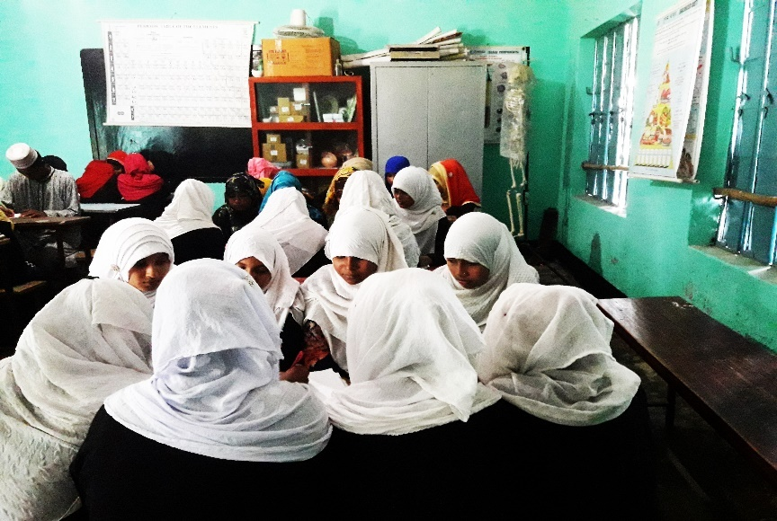
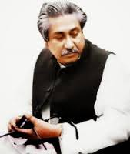
দলীয় কাজ
জবা দলঃ ১৯৭১ সালের ৭ই মার্চের ভাষণের গুরুত্ব ব্যাখ্যা কর।
গোলাপ দলঃ স্বাধীনতার জন্য মানুষকে ঐক্যবদ্ধ করতে বঙ্গবন্ধু শেখ মুজিবুর রহমানের অবদান আলোচনা কর।

Slide 16
মূল্যায়ন
1। বঙ্গবন্ধুর জন্ম কত খ্রিষ্টাব্দে? ক . ১৮৭৫ খ্রি. খ. ১৮৯৯ খ্রি.
গ. ১৯১৩খ্রি. ঘ. ১৯২০খ্রি.
উত্তর: ১৯২০ খ্রি.
2। কত তারিখে শেখ মুজিবুর রহমান রেসকোর্স ময়দানে ভাষণ দেন?
ক. ১৯৬৯-এর ৭ মার্চ খ. ১৯৭১-এর ৩ মার্চ
গ. ১৯৭১-এর ৭ মার্চ ঘ. ১৯৭৪-এর ৩ মার্চ
উত্তর: ১৯৭১-এর ৭ মার্চ
3। ৭ মার্চের ভাষণটি কত মিনিটের ছিল?
ক. ১১ মিনিট খ. ১৮মিনিট
গ. 2১ মিনিট ঘ. ২৬ মিনিট
উত্তর: ১৮ মিনিট
4। রেসকোর্স ময়দানের বর্তমান নাম কি?
ক. সোহরাওয়ার্দি উদ্যান খ।.রমনা পার্ক
গ. সাফারি পার্ক ঘ. সোনারগাঁ
উত্তর: সোহরাওয়ার্দি উদ্যান

Slide 17
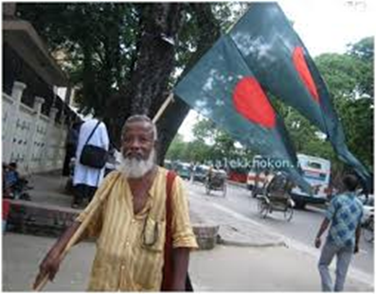
আমরা পরাধীন থাকবো না।

Slide 18
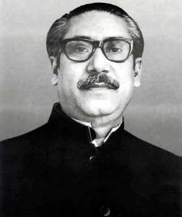
বাড়ীর কাজ
বঙ্গবন্ধু সম্বন্ধে দশটি বাক্য লিখে নিয়ে আসবে।

Slide 19
সকলকে
ধন্যবাদ

